Slide 1
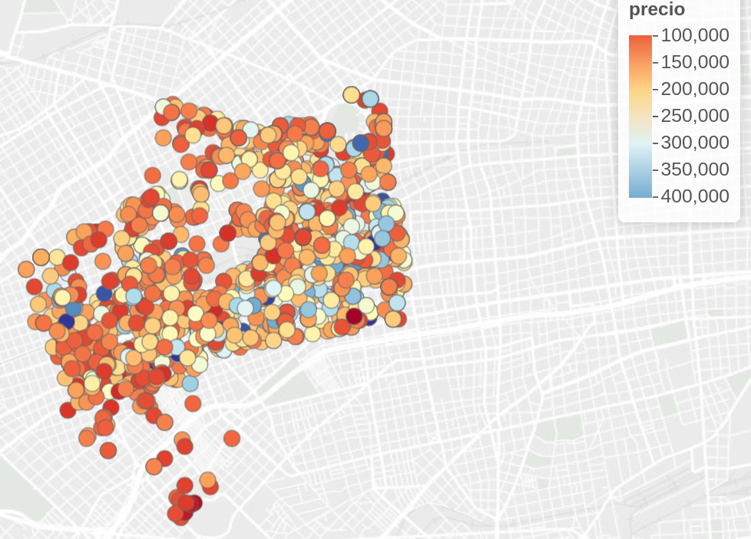

Slide 2
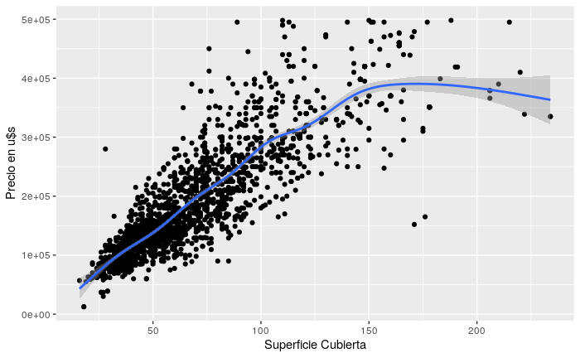

Slide 3
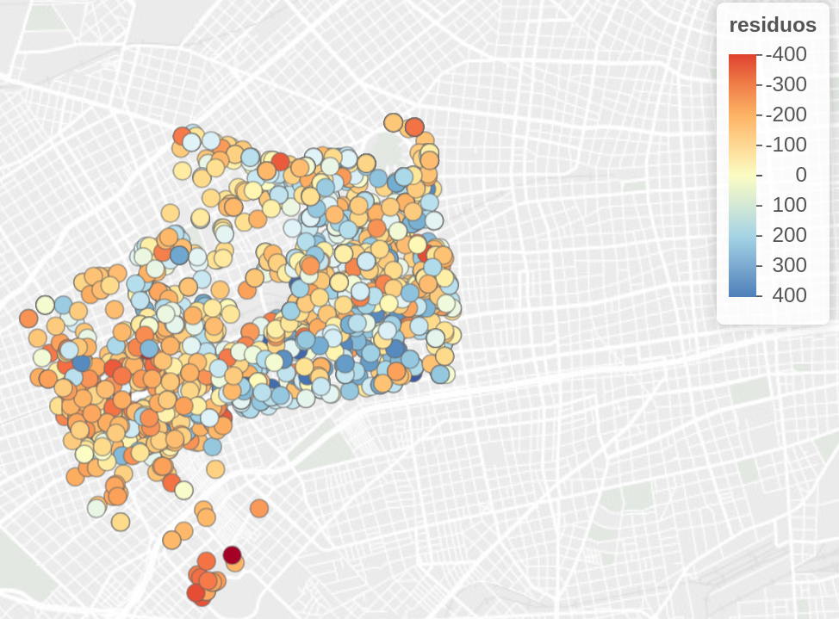

Slide 4
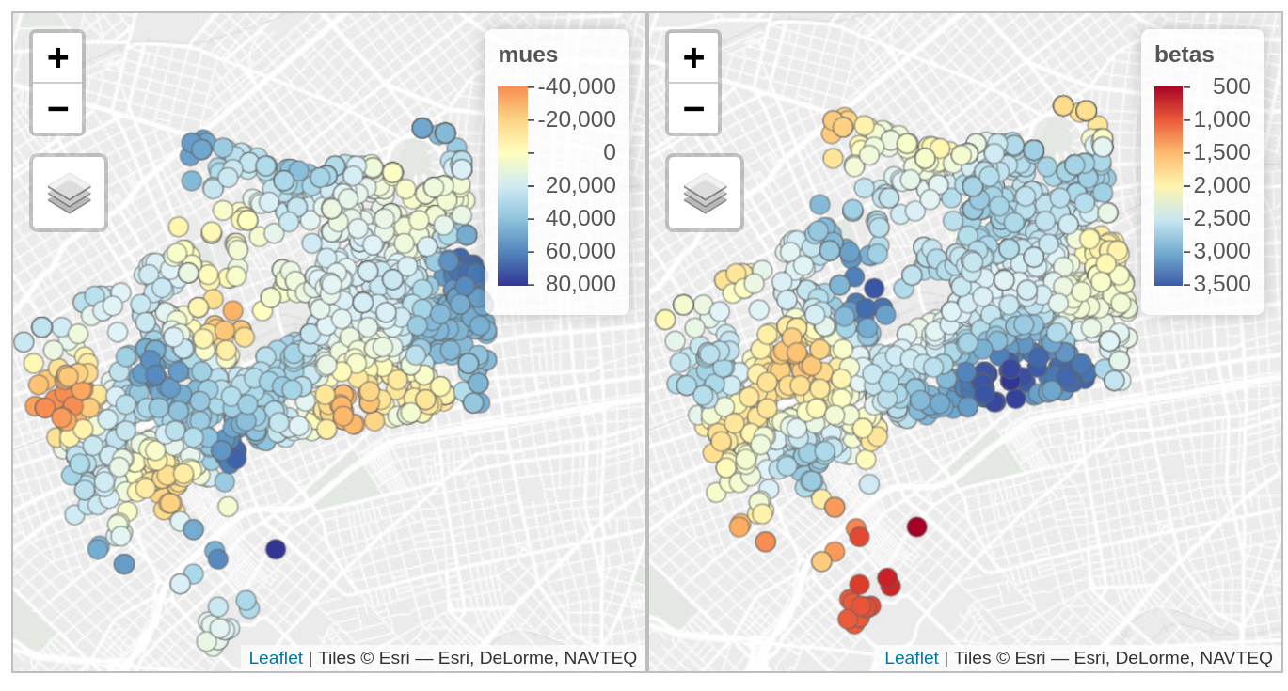

Slide 5
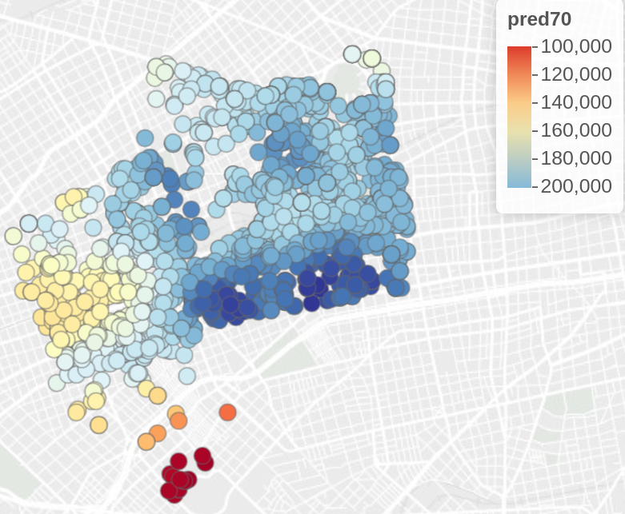

Slide 6
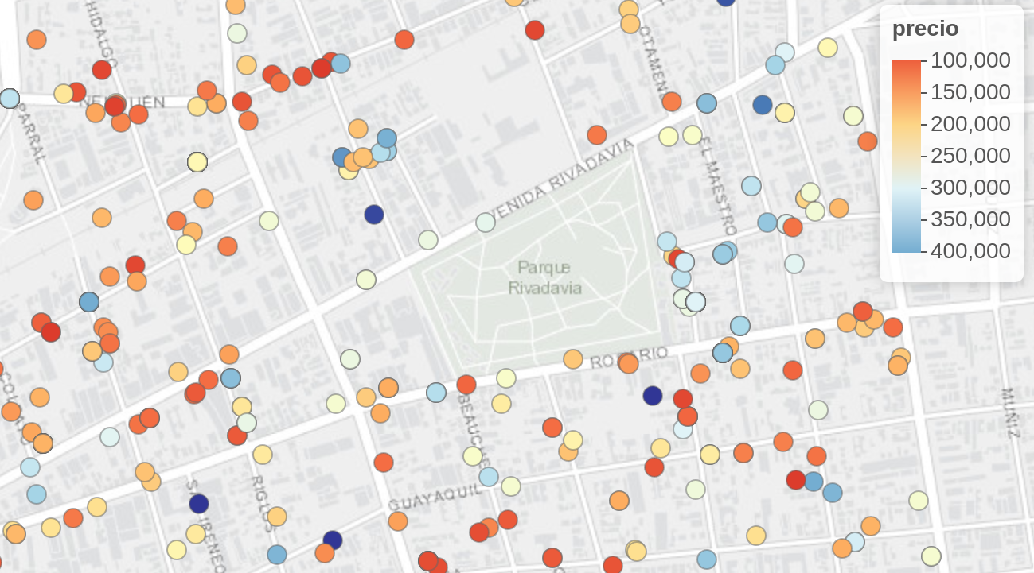




*

Slide 7


Valores de las observaciones
Cálculo del predictor
d1
d2
d3

Slide 8
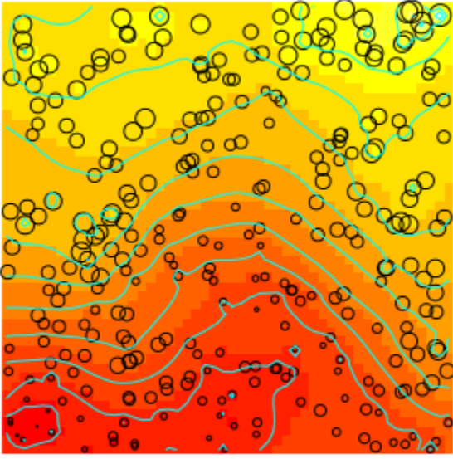
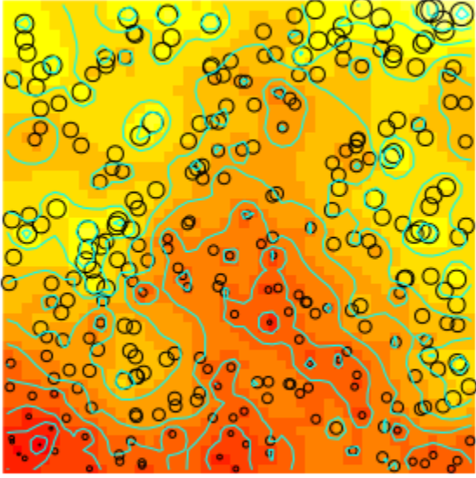
Gradiente suave
Patrones locales
Parámetro k = 0.5
Parámetro k = 2.5

Slide 9
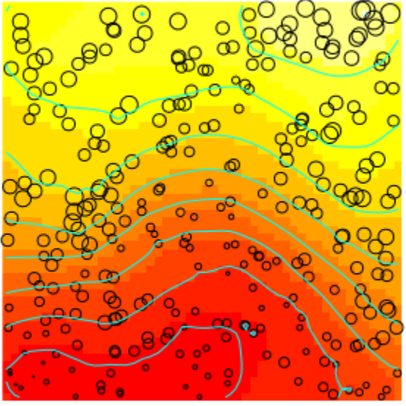
Parámetro k = 0.1
Gradiente oeste-este

Slide 10
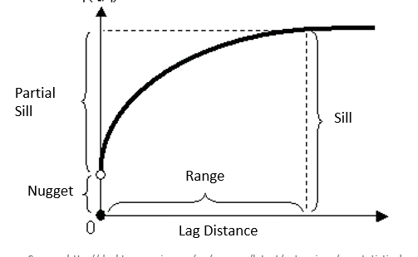
Resoduos en el espacio
Promedio de diferencias al cuadrado
Valores empíricos
Bucket de distancia
Y
Distancias
gramdes
Distancias chicas
X

Slide 11
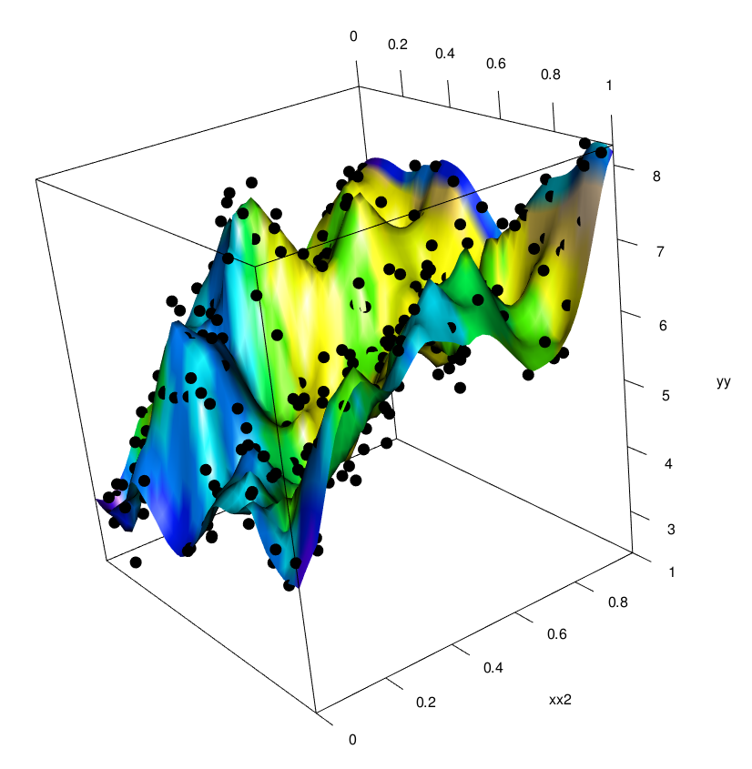

Slide 12
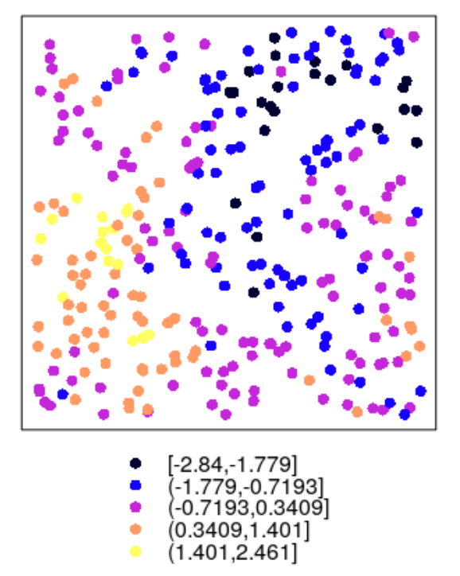

Slide 13
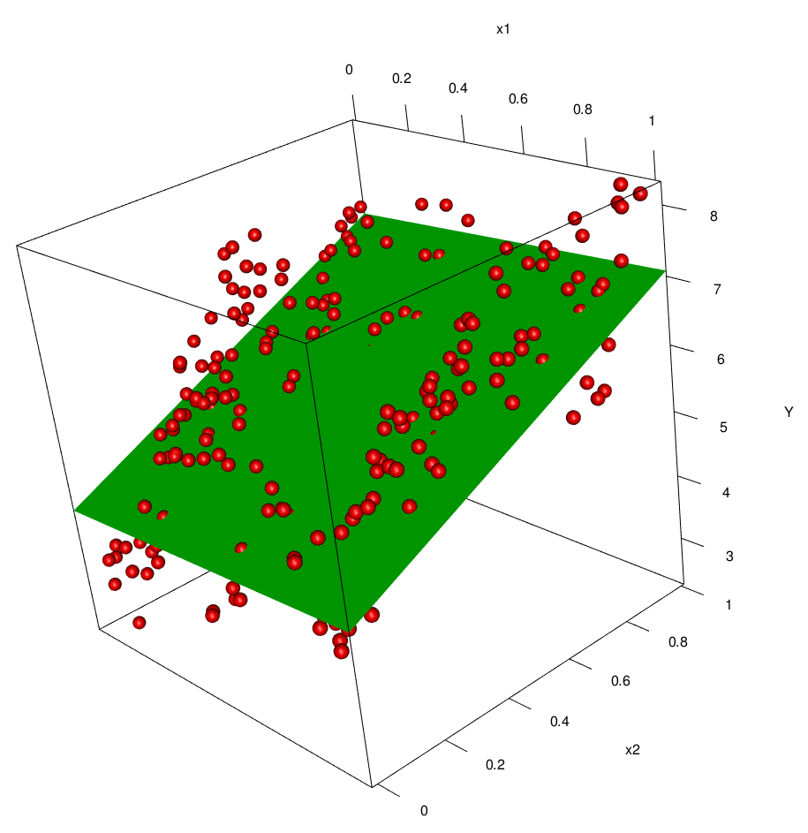

Slide 14
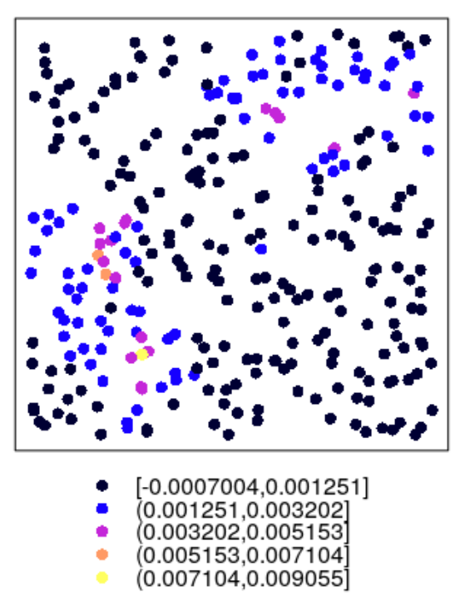

Slide 15
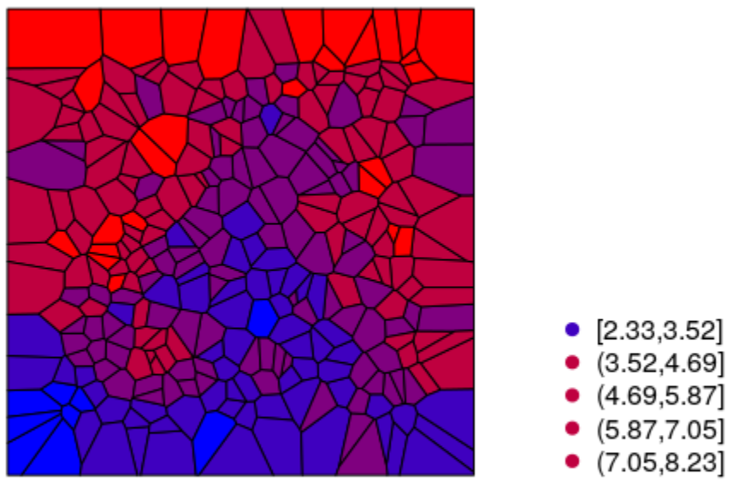

Slide 16
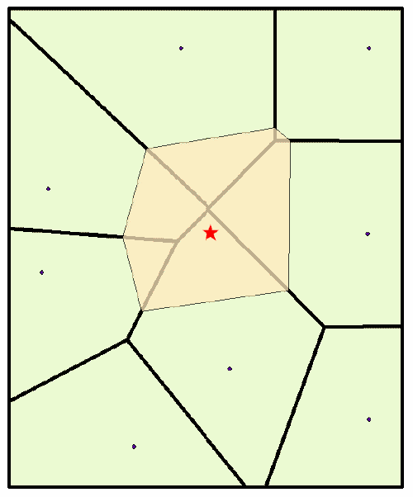

X₁
X₂
Nueva celda de Voronoi
X₇
X₃
X₆
X₅
X₄

Slide 17
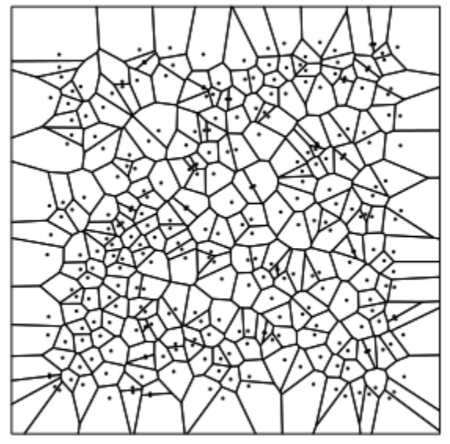

Slide 18
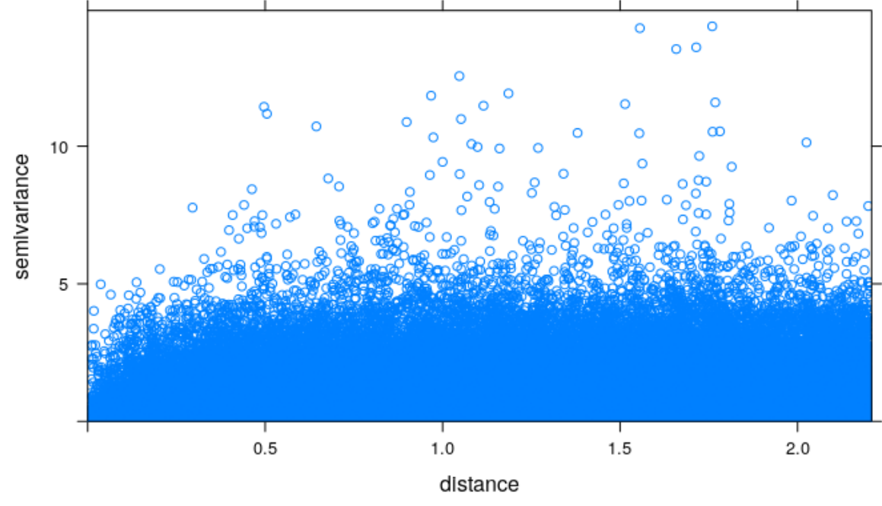

Slide 19
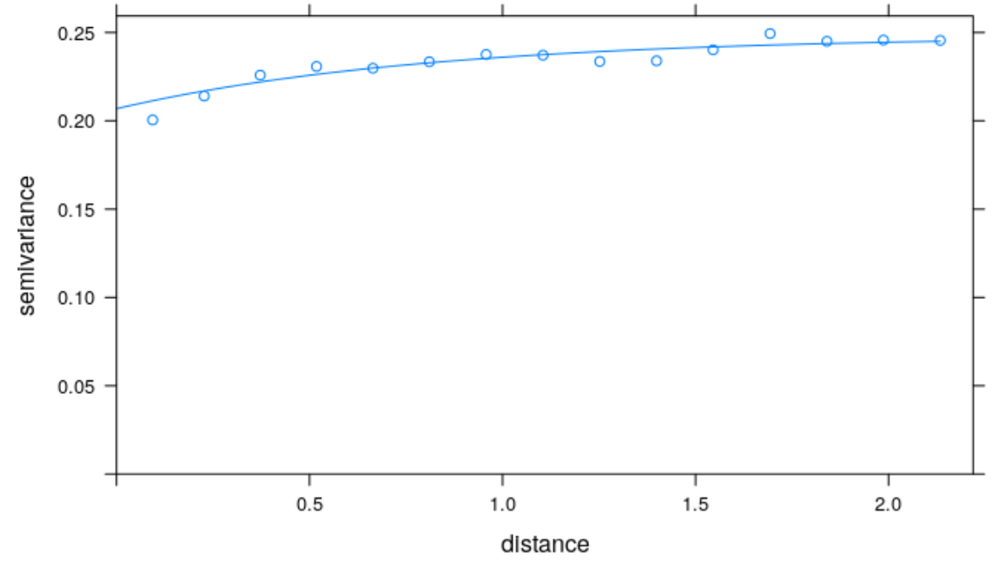

Slide 20
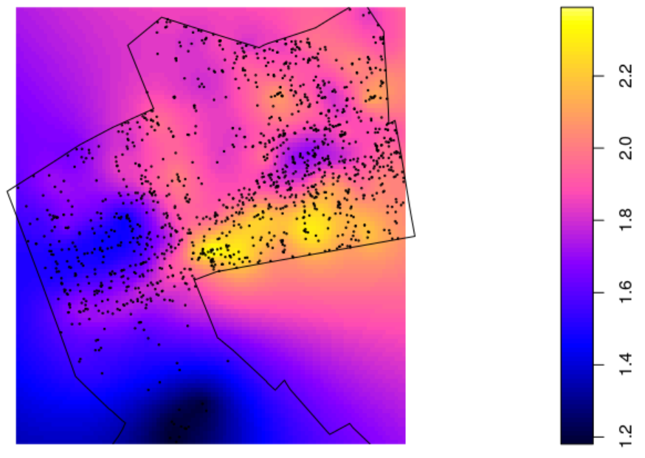

Slide 21
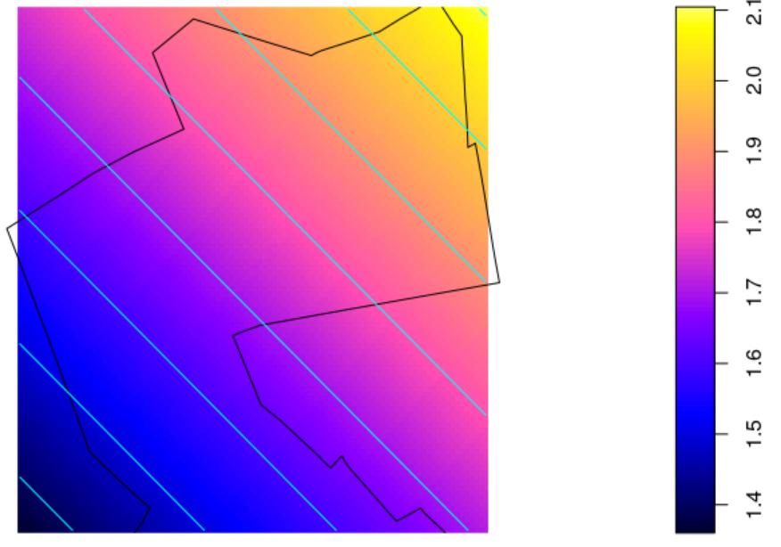

Slide 22
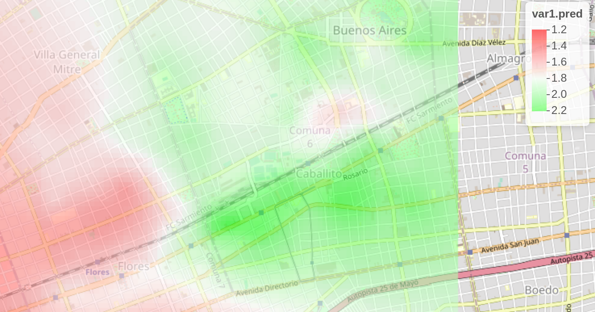

Slide 23


